Slide 1
ТӨВ АЙМГИЙН СЭРГЭЛЭН СУМЫН ОРОН НУТГИЙН ХӨГЖЛИЙН САНГИЙН ХӨРӨНГӨӨР 2021 ОНД ХИЙСЭН АЖЛЫН ТАЙЛАН

Slide 2
СЭРГЭЛЭН СУМЫН ОРОН НУТГИЙН ХӨГЖЛИЙН САНГИЙН ХӨРӨНГӨӨР 2021 ОНД ХИЙГДСЭН АЖИЛ
2021 онд Орон нутгийн хөгжлийн санд Итгэлцүүрээр 33,759,6мян,төгрөг ТА-3 төслөөс 11,448,0мян,төгрөг, Дэмжлэг 3,029,6мян.төгрөг АМХайгуулын Тусгай зөвшөөрлөөс 4,421,8мян,төгрөг АМТусгай зөвшөөрлөөс 17,784,6мян,төгрөг нийт 70,443,6мянган төгрөг байхаар батлагдсан байсан.Зардлыг 6 ажилд хийгдэхээр батлагдсан:
– Гэрэлтүүлгийн урсгал зардалд – 1,677,9мянган төгрөг
- Явуулын чингэлэг авах зардалд - 14,500,0мянган төгрөг
- Сумын төвийн мал усалдаг худгын цахим төхөөрөмжийн зардалд - 9,000,0мянган төгрөг
- Худгийн дулаалганд – 5,500,0мянган төгрөг
- Худаг хашаажуулахад – 9,500,0мянган төгрөг
- Наадмын талбайн үлдэгдэлд – 27,759,9мянган төгрөгөөр зарцуулах байна.

Slide 3
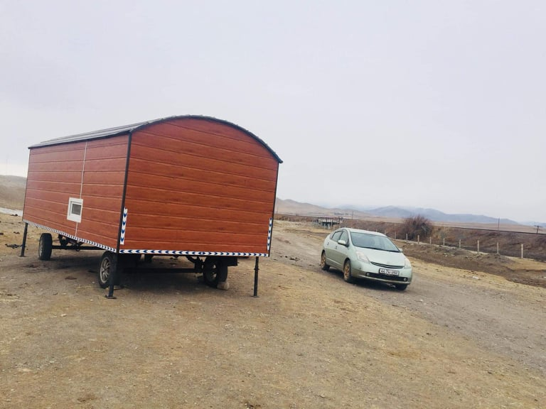
СЭРГЭЛЭН СУМЫН ОРОН НУТГИЙН ХӨГЖЛИЙН САНГИЙН ХӨРӨНГӨӨР 2021 ОНД ХИЙГДСЭН АЖИЛ
ОНХСангийн 2020 оны шилжих үлдэгдэл 5,900,0мянган төгрөг батлагдсан.
Үүнийг: -Гэрэлтүүлгийн урсгал засварын зардалд-1,900,0мянган төгрөг
-ЗДТГ-ын ажлын албаны машины засварт -4,000,0мянган төгрөг зарцуулах эрх аван зарцуулсан.
Ингээд та бүхэндээ хийгдсэн ажлаас танилцуулбал:
1. Явуулын чингэлэг 14,500,0мян,төгрөг

Slide 4
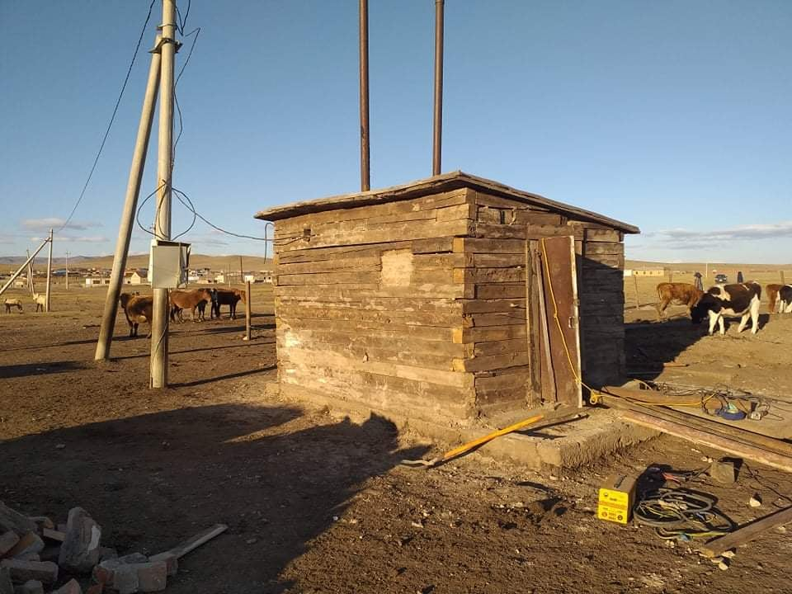
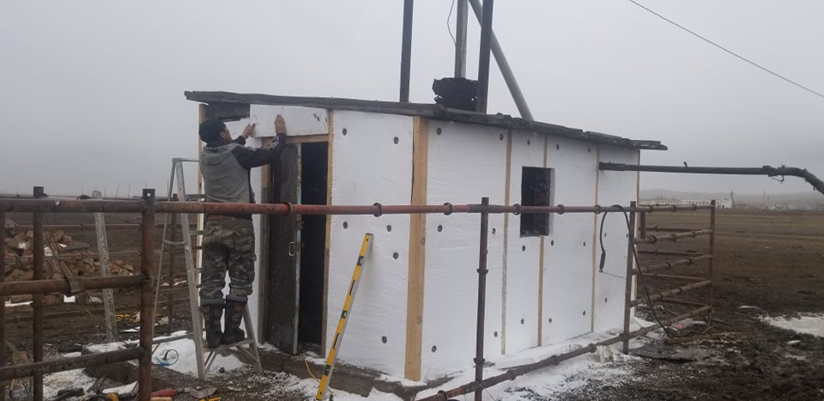
СЭРГЭЛЭН СУМЫН ОРОН НУТГИЙН ХӨГЖЛИЙН САНГИЙН ХӨРӨНГӨӨР 2021 ОНД ХИЙГДСЭН АЖИЛ
2. Худгийн дулаалганд-8,005,8мян,төгрөг зарцуулсан

Slide 5
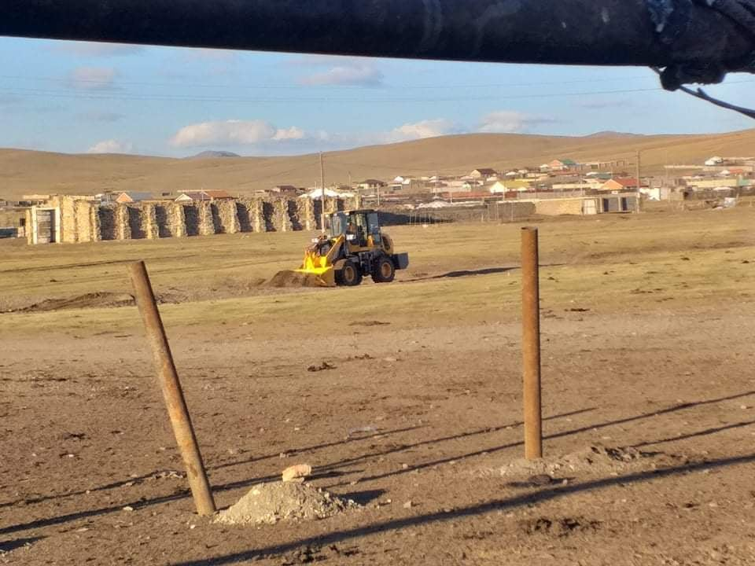
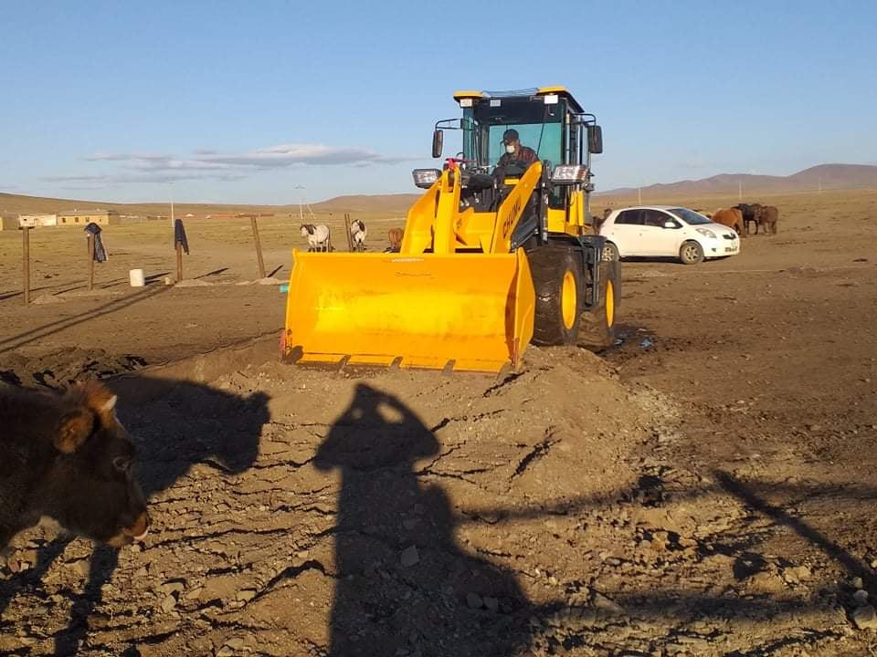
СЭРГЭЛЭН СУМЫН ОРОН НУТГИЙН ХӨГЖЛИЙН САНГИЙН ХӨРӨНГӨӨР 2021 ОНД ХИЙГДСЭН АЖИЛ
3-Худгийг хашаажуулахад-9,500,0мян,төгрөг

Slide 6
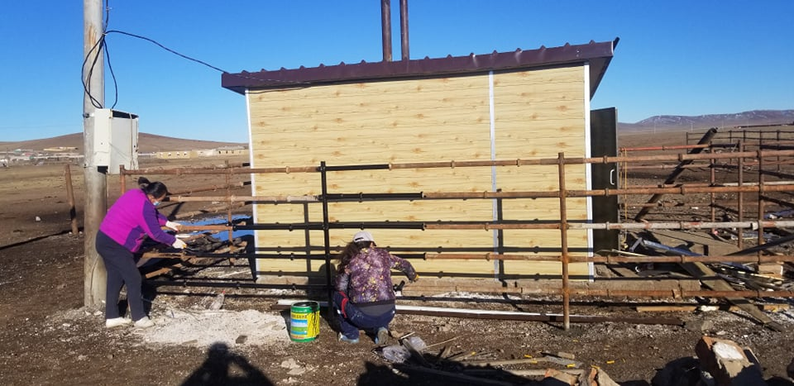
СЭРГЭЛЭН СУМЫН ОРОН НУТГИЙН ХӨГЖЛИЙН САНГИЙН ХӨРӨНГӨӨР 2021 ОНД ХИЙГДСЭН АЖИЛ
3-Худгийг хашаажуулахад-9,500,0мян,төгрөг

Slide 7
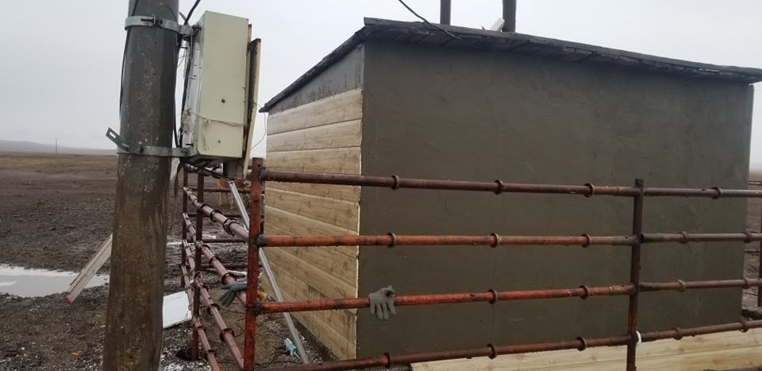
СЭРГЭЛЭН СУМЫН ОРОН НУТГИЙН ХӨГЖЛИЙН САНГИЙН ХӨРӨНГӨӨР 2021 ОНД ХИЙГДСЭН АЖИЛ
3-Худгийг хашаажуулахад-9,500,0мян,төгрөг

Slide 8
СЭРГЭЛЭН СУМЫН ОРОН НУТГИЙН ХӨГЖЛИЙН САНГИЙН ХӨРӨНГӨӨР 2021 ОНД ХИЙГДСЭН АЖИЛ
3-Худгийг хашаажуулахад-9,500,0мян,төгрөг

Slide 9
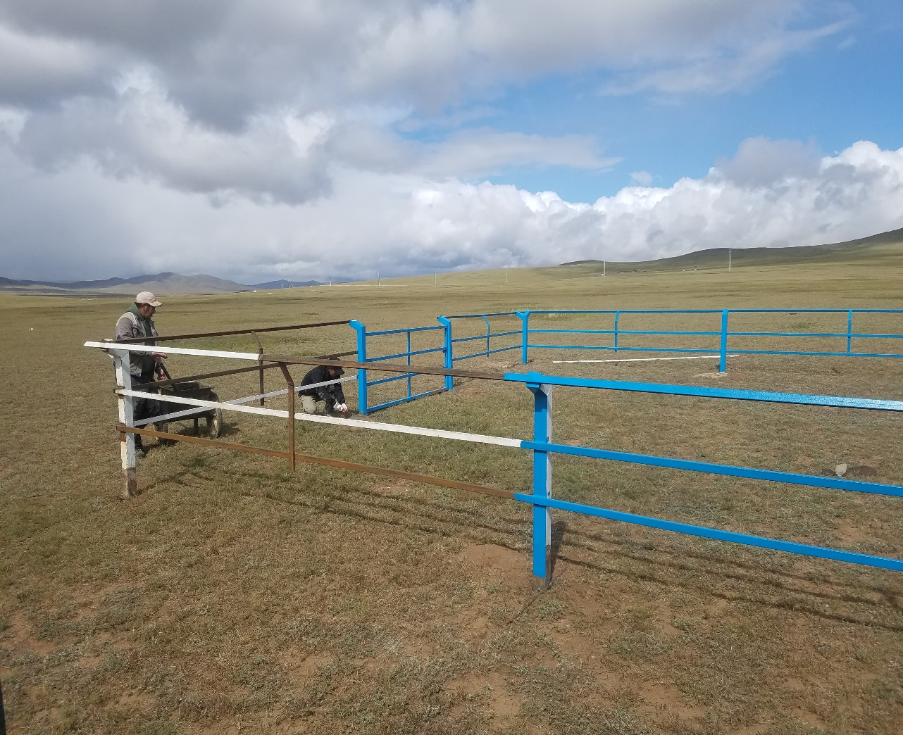
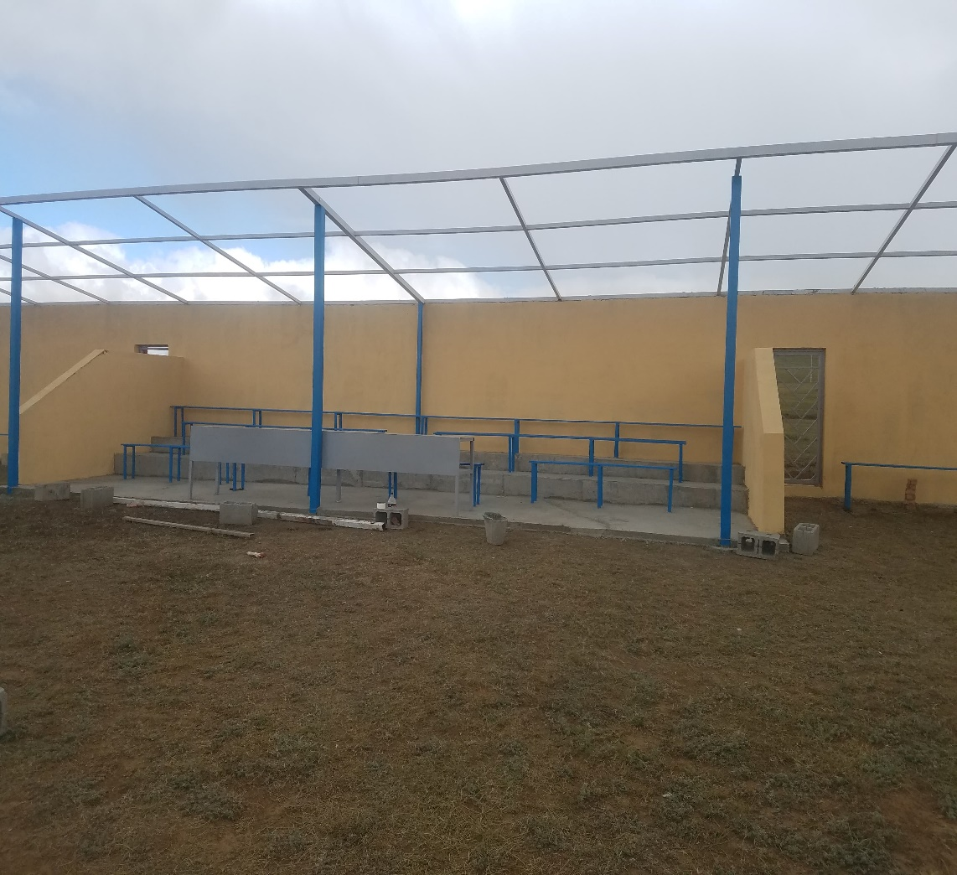
СЭРГЭЛЭН СУМЫН ОРОН НУТГИЙН ХӨГЖЛИЙН САНГИЙН ХӨРӨНГӨӨР 2021 ОНД ХИЙГДСЭН АЖИЛ
4-Наадмын талбайн үлдэгдэл-27,759,9

Slide 10
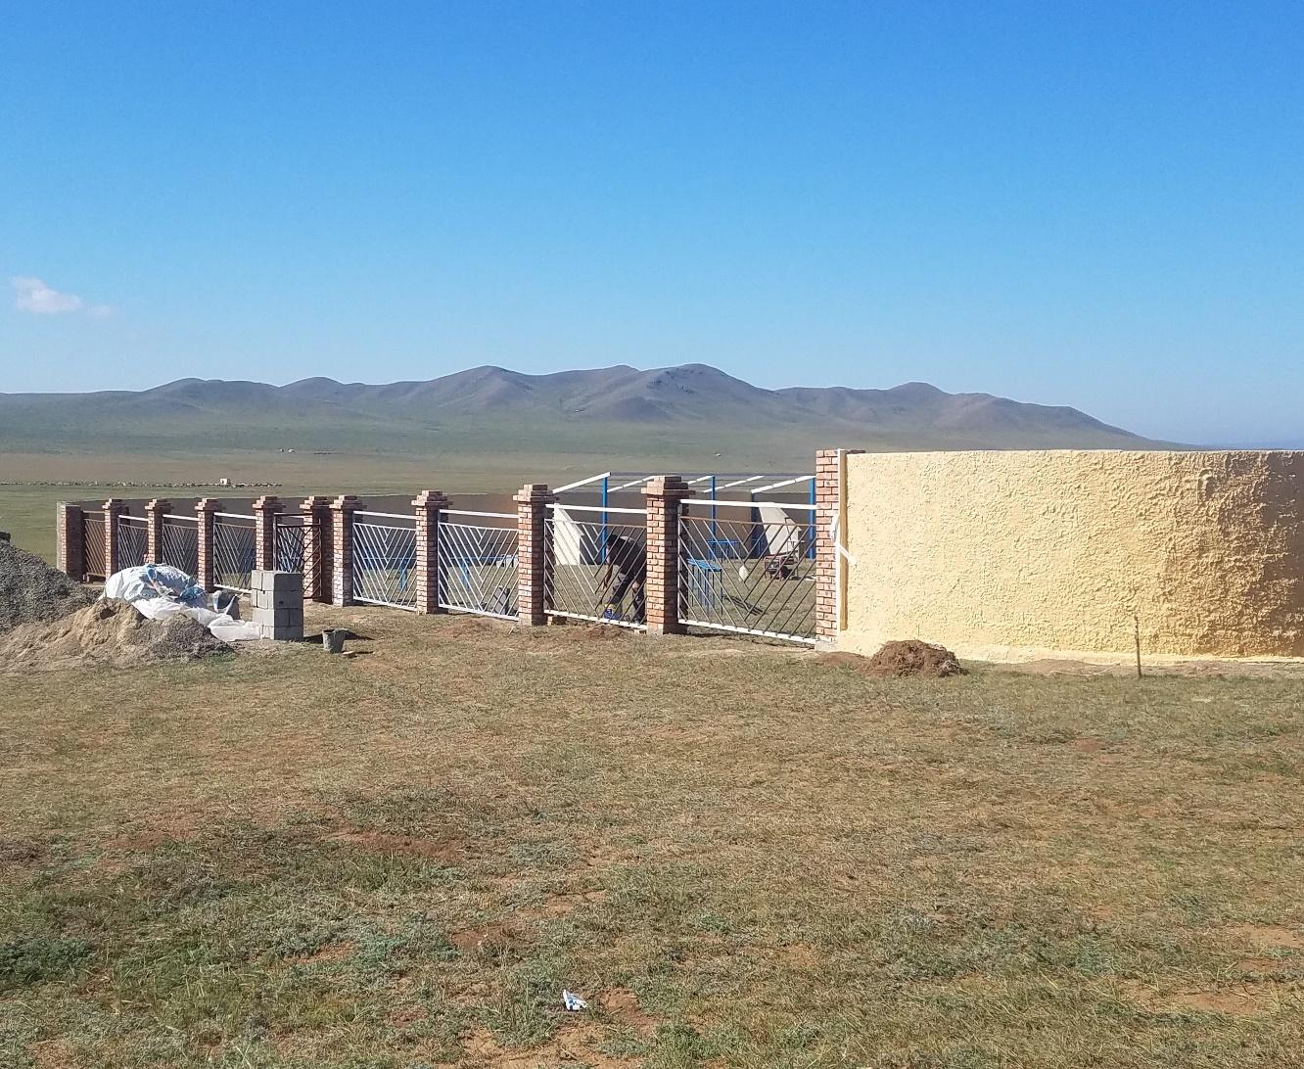
СЭРГЭЛЭН СУМЫН ОРОН НУТГИЙН ХӨГЖЛИЙН САНГИЙН ХӨРӨНГӨӨР 2021 ОНД ХИЙГДСЭН АЖИЛ
4-Наадмын талбайн үлдэгдэл-27,759,9

Slide 11
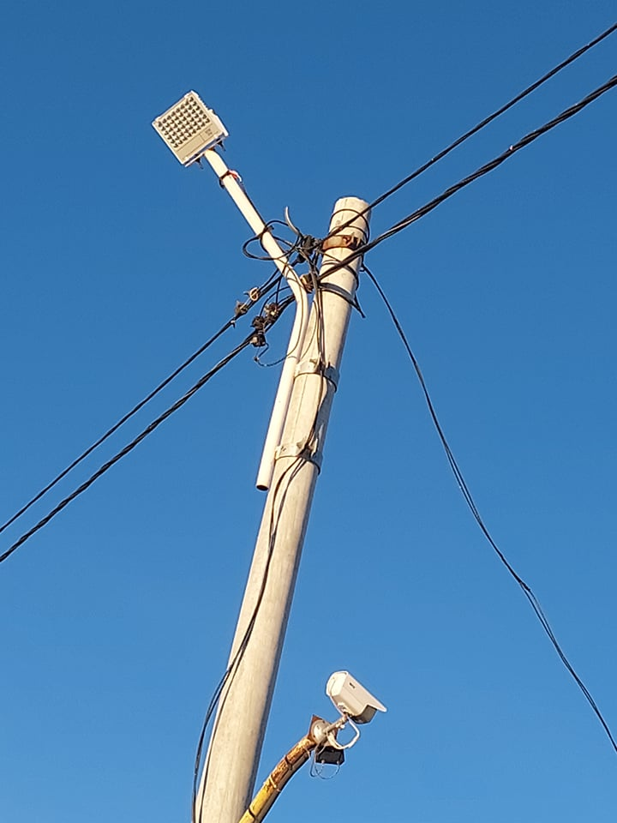
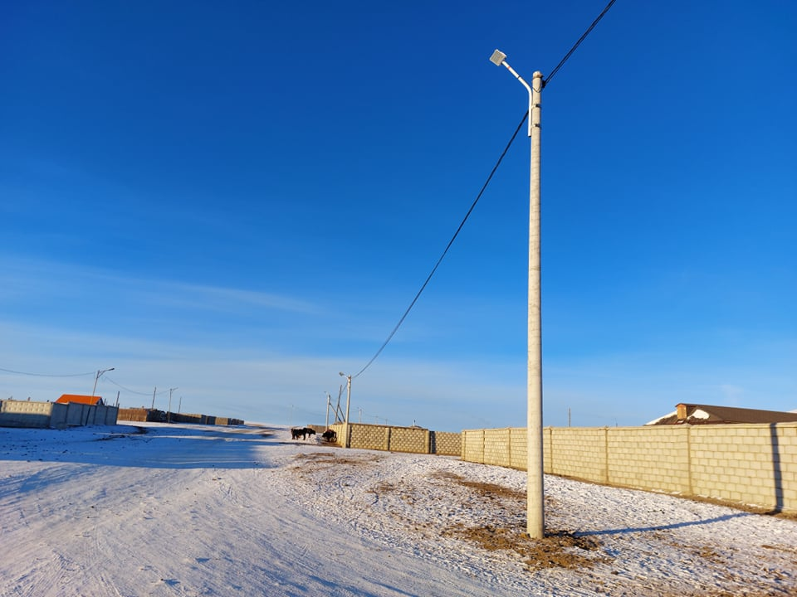
СЭРГЭЛЭН СУМЫН ОРОН НУТГИЙН ХӨГЖЛИЙН САНГИЙН ХӨРӨНГӨӨР 2021 ОНД ХИЙГДСЭН АЖИЛ
5-Гэрэлтүүлгийн зардалд-1,677,9мян,төгрөг

